Slide 1
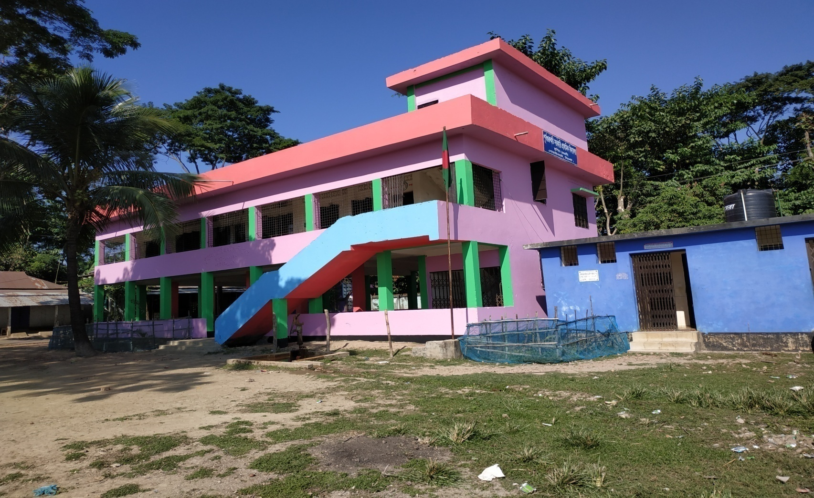
আজকের পাঠে সবাইকে শুভেচ্ছা

Slide 2
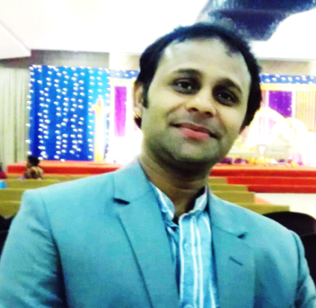
শিক্ষক পরিচিতি
পাঠ পরিচিতি
শ্রেণি- পঞ্চম,
বিষয়-বাংলাদেশ ও বিশ্বপরিচয়
অধ্যায়- ৬ (জলবায়ু ও দূর্যোগ),
পাঠের শিরোনাম- ভূমিকম্প।
পিন্টু চক্রবর্ত্তী(গোবিন্দ)
সহকারী শিক্ষক
পূর্ব গুরুকচি সরকারি প্রাথমিক বিদ্যাল্যয়
গোয়াইনঘাট- সিলেট।

Slide 3
চলো সবাই মিলে একটা ভিডিও দেখি।

Slide 4
আজকের পাঠ

Slide 5
শি
খ
ন
ফ
ল
১.২.৪
ভূমিকম্পপ্রবণ এলাকা চিহ্নিত করতে পারবে। ।
২.১.১
ভূমিকম্পের ক্ষয়ক্ষতি বর্ণনা করতে পারবে ।
২.৩.৩
ভূমিকম্পের সময় করণীয় কী তা বলতে পারবে ।

Slide 6
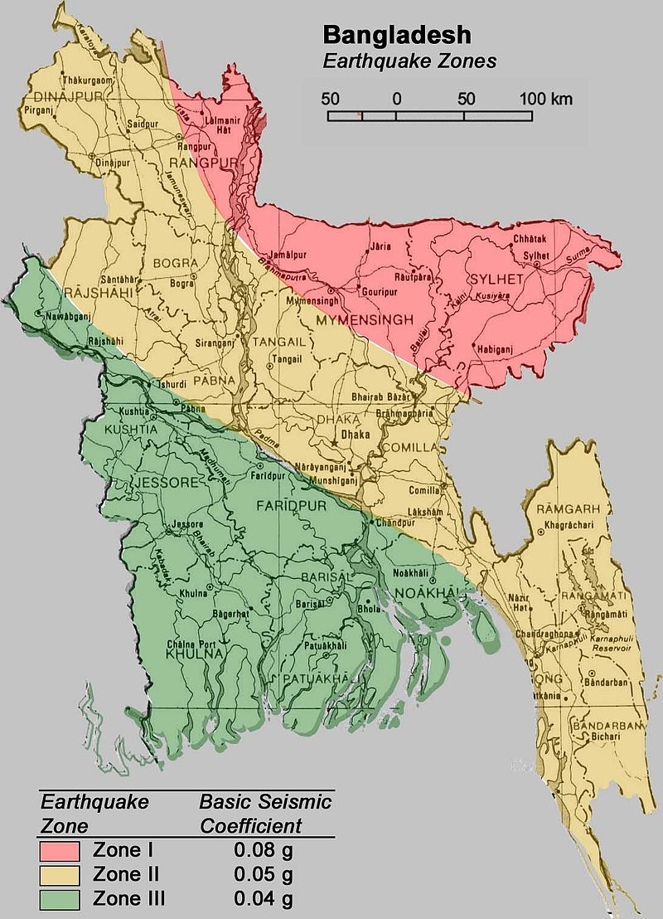
অধিক ভূমিকম্পপ্রবণ এলাকা
১
মাঝারী ভূমিকম্পপ্রবণ এলাকা
২
মৃদু ভূমিকম্পপ্রবণ এলাকা
৩

Slide 7
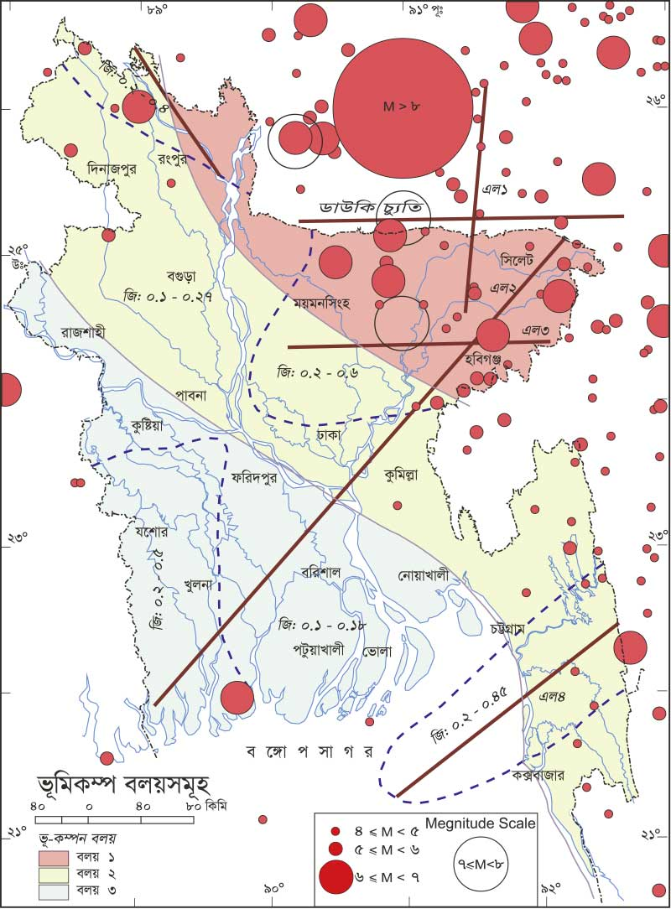
বাংলাদেশের ভূমিকম্প বলয়সমূহ

Slide 8
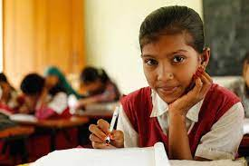
একক কাজ
তোমার অঞ্চল কোন ধরণের ভূমিকম্প এলাকায় পরেছে ?
চিন্তা করে বলো।

Slide 9
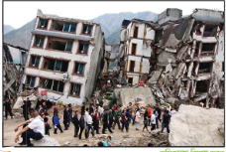
ভূমিকম্পের ফলে বড় বড় দালান হেলে পরে

Slide 10
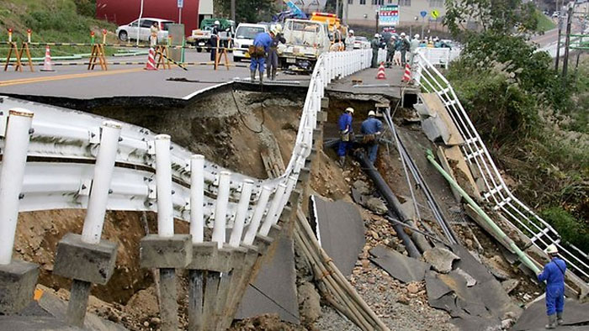
ভূমিকম্পের ফলে রাস্তা ভেঙ্গে যায়

Slide 11
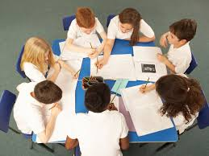
জোড়ায় কাজ
বড় ধরনের একটা ভূমিকম্পে কী ক্ষয়ক্ষতি হতে পারে ? আলোচনা করে লেখ ।

Slide 12
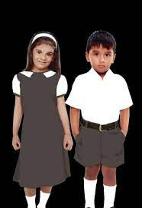
ভূমিকম্পের সময় করণীয়
পুরোপুরি শান্ত থাকতে হবে । আতংকিত হয়ে ছোটাছোটি করা যাবে না ।

Slide 13
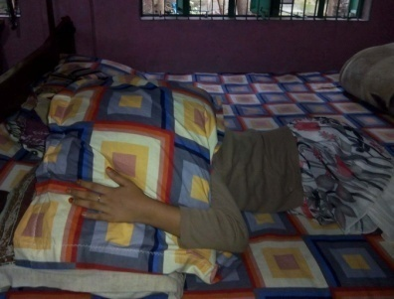
ভূমিকম্পের সময় করণীয়
বিছানায় থাকলে বালিশ দিয়ে মাথা ঢেকে রাখতে হবে ।

Slide 14
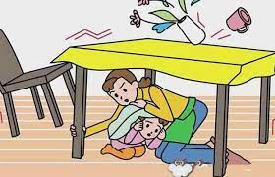
ভূমিকম্পের সময় করণীয়
ভূমিকম্পের সময় করণীয়
কাঠের টেবিল বা শক্ত কোনো আসবাবপত্রের নিচে আশ্রয় নিতে হবে ।

Slide 15
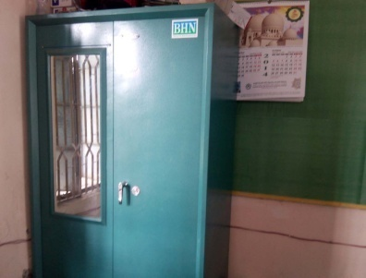
ভূমিকম্পের সময় করণীয়
বারান্দা,আলমারি,জানালা বা ঝোলানো ছবি থেকে দূরে থাকতে হবে ।

Slide 16
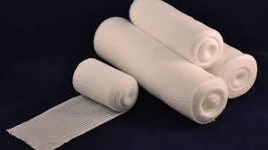
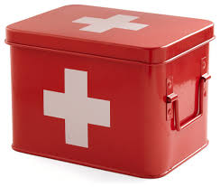
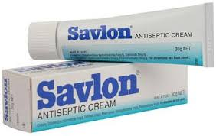
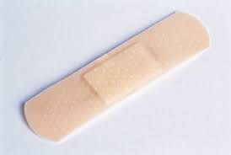
ভূমিকম্পের সময় করণীয়
প্রাথমিক চিকিৎসা ব্যবস্থা বাড়িতেই রাখতে হবে ।

Slide 17
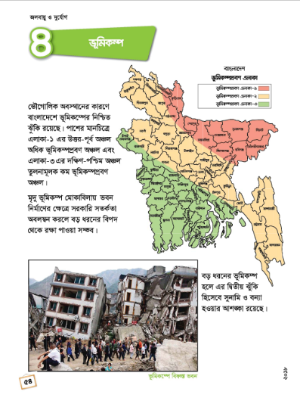
পাঠ্য বইয়ের সাথে সংযোগ সাধন

Slide 18
(১) ভূমিকম্পের সময় তুমি কী করবে ?
মূল্যায়ন
(ক) ওঠে দৌড় দিব
(খ) আলমারির কাছে যাব
(গ) বালিশের নিচে মাথা রাখবো
(ঘ) টেবিলের উপর বসবো
(২) ভূমিকম্পের সময় কোথায় নিরাপদ ?
(ক) গাছের নীচে
(খ) ব্রীজের নীচে
(গ) গাড়ির ভিতর
(ঘ) ঘরের কোণে
(৩) কোন কারণে বাংলাদেশ একটি ভূমিকম্পপ্রবণ দেশ ?
(ক) ভৌগলিক অবস্থানের কারণে
(খ) কৃত্রিম কারণে
(গ) বন্যার কারণে
(ঘ) গাছপালার কারণে

Slide 19
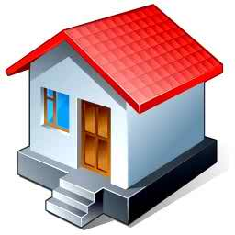
বাড়ির কাজ
তোমার এলাকায় ঘটে যাওয়া ভূমিকম্পের ক্ষয়ক্ষতি সম্পর্কে
৫ টি বাক্য লিখবে ।

Slide 20
ভালো
থেকো
সুস্থ
থেকো

